Slide 1

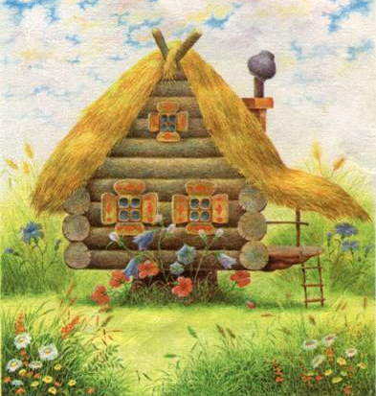

Театр в детском саду «Теремок»
Ваневская О.Р. воспитатель
Митяева Т.Н. учитель-дефектолог
Дмитриева Л.А. педагог-психолог
Малеева О.В. муз.руководитель
МКДОУ «Детский сад №5»
г.Обоянь Курской области

Slide 2
Театрализованная игра
Это действия в заданной художественным произведением или заранее оговоренной сюжетом реальности, т.е. она может носить репродуктивный характер. Причем роль требует большего, чем в сюжетно-ролевых, подчинения сюжету, почти правилу, отражающему фиксированную автором логику отношений и взаимодействий объектов окружающего мира, но не исключает творчества (И.Г.Вечканова).

Slide 3
Задачи:
Приобщение детей дошкольного возраста к искусству: литературному, драматическому, театральному.
Развитие: коммуникативных качеств личности (обучение вербальным и невербальным видам общения) развитие памяти, внимания, мышления, воображения, восприятия, развитие творческого воображения.
Воспитывать гуманные чувства, (формировать представления о честности, справедливости, доброте) формировать чувства сотрудничества и взаимопомощи. Воспитывать культуру речевого общения.

Slide 4
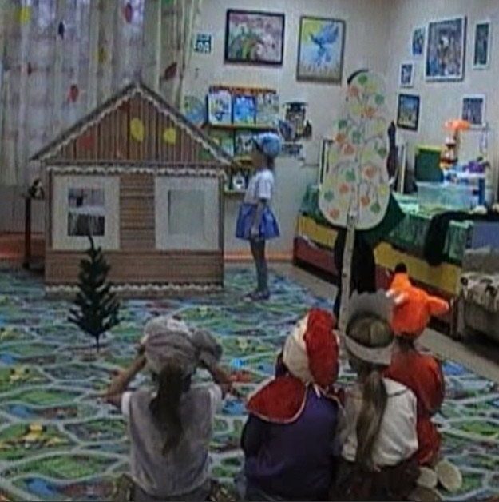
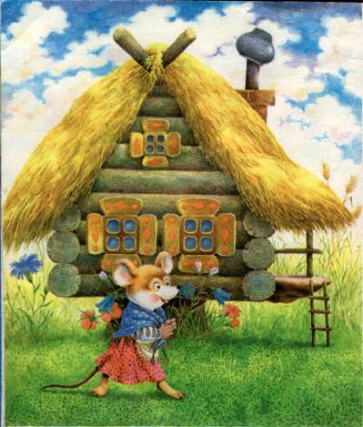
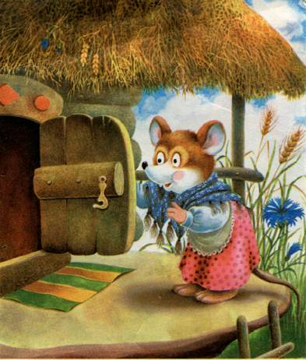
Ведущий: Вот в лесу в траве гутой
Теремочек небольшой
Он давненько тут стоит
Никто в терем не спешит.
Мимо мышка пробегала
Теремочек увидала.
Мышка: Вот так терем-теремок
На двери весит замок?!! (Тук-тук) Никого.
Буду жить пока сама.

Slide 5
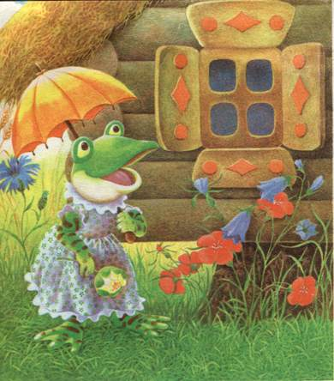
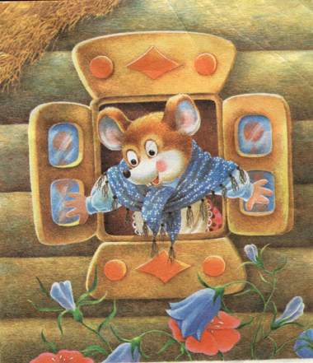
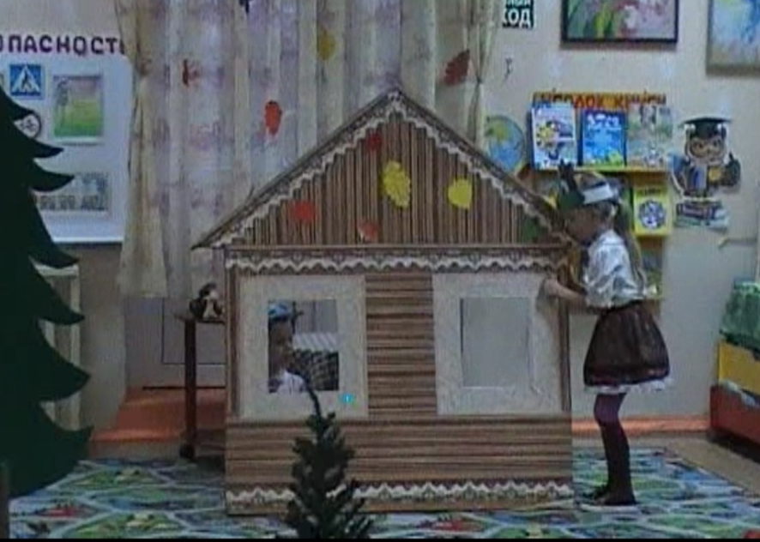
Ведущий: Но однажды поутру
В дверь тихонько постучали.
Мышка: Кто случит ко мне с утра?
Лягушка: Я – лягушка, ква-ква-ква.
А ты кто?
Мышка: Я – мышка-норушка суп варю.
Заходи в мой теремок!
Лягушка: Вот чудесно, тебе буду помогать,
По хозяйству хлопотать.

Slide 6
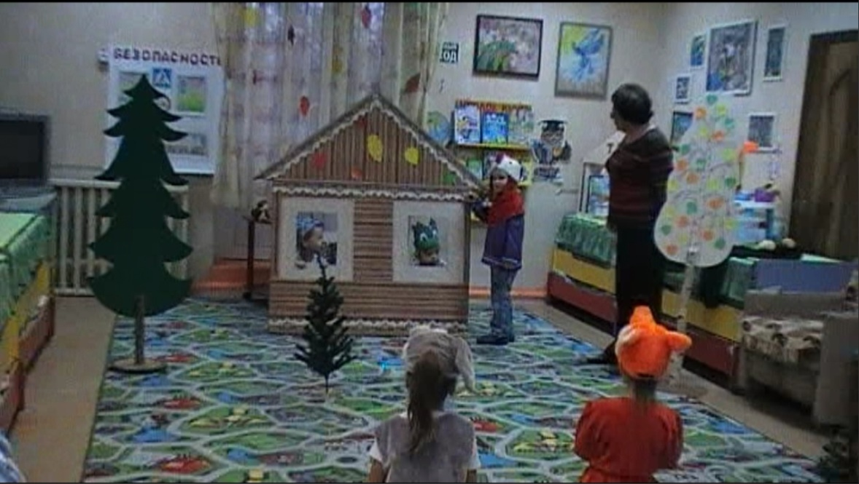
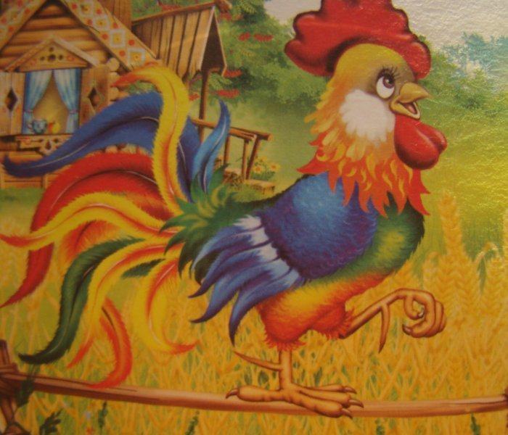
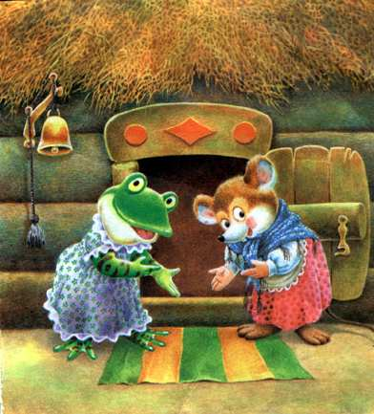
Ведущий: Стали жить они втроём.
Дело спорится во всём!
Как-то рано поутру –
Петушок – ку-ка-ре-ку!
Петушок: Вот так терем-теремок!
Кто в тереме живет?
Мышка: Я – мышка-норушка.
Лягушка: Я – лягушка-квакушка.
Петушок: А я – петушок – золотой гребешок!
Хочу с вами жить, утром всех будить!

Slide 7
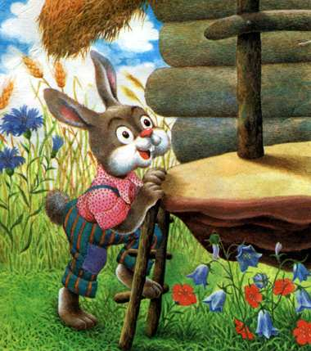
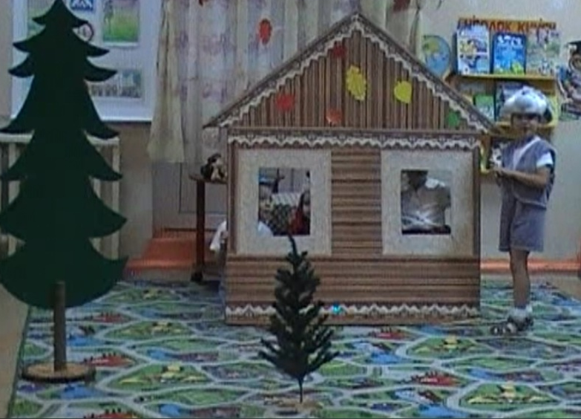
Ведущий: Раз , в один из летних дней,
Зайка по лесу плутал, от лисички убегал.
Зайка: Дверь откройте поскорей,
Меня впустите побыстрей!
Хочет съесть меня лиса!
Все: Забегай скорей сюда!
Мышка: Я – мышка-норушка.
Лягушка: Я – лягушка-квакушка.
Петушок: Я – петушок-золотой гребешок.
Зайка: А я – зайка – лесной трусишка.

Slide 8
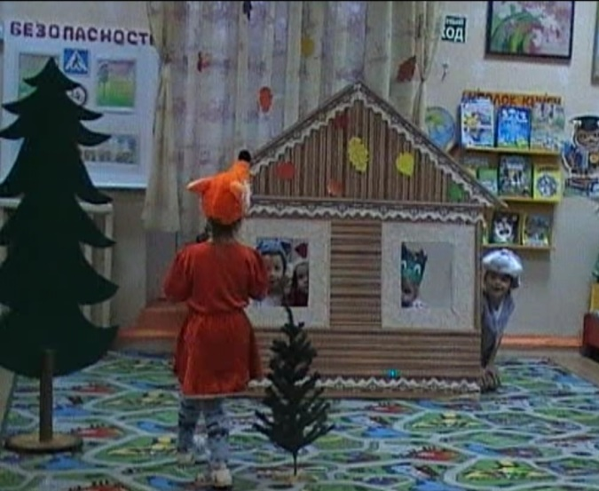
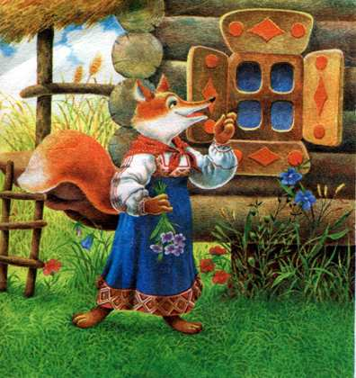
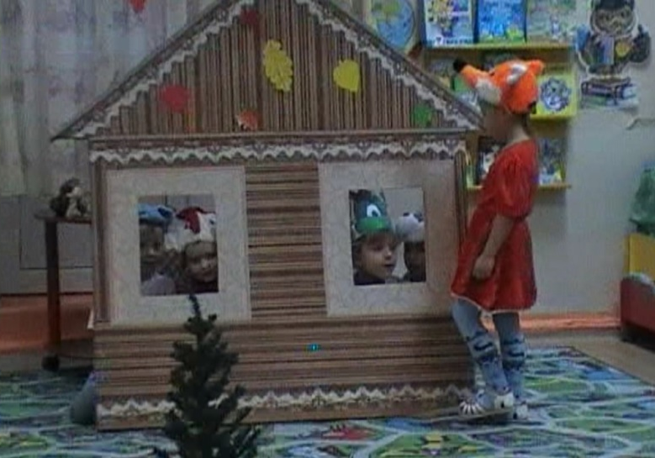
Ведущий: Вчетвером они живут,
Хозяйство дружненько ведут.
Вот однажды поутру
В дверь тихонько постучали.
Лиса: Я – лисичка – рыжая плутовка.
А вы кто?
Мышка: Я – мышка-норушка.
Лягушка: Я - лягушка-квакушка.
Петушок: Я – петушок-золотой гребешок.
Зяйка: Я – заяка-трусишка.

Slide 9
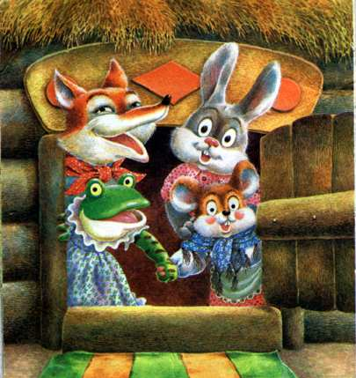
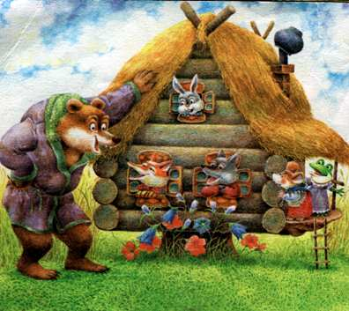
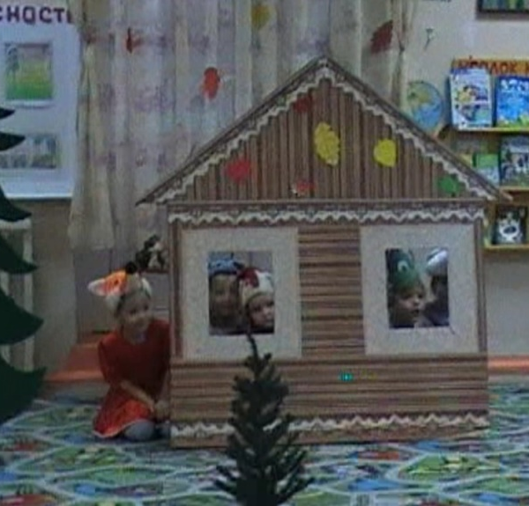
Ведущий: Вот и осень наступила.
И однажды в поздний час
В терем постучался кто-то.
Все вместе: Кто там?
Медведь: Я – медведь-топтыжка –
Косолапый мишка. Я замерз и простудился,
Я уже совсем больной (чихает).
Все: Что же делать нам с тобой?
Медведь: В дом, пожалуйста, пустите,
Чаем с медом напоите.

Slide 10
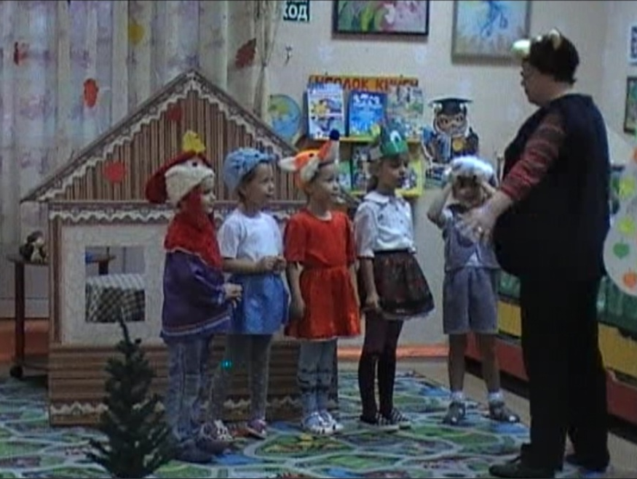
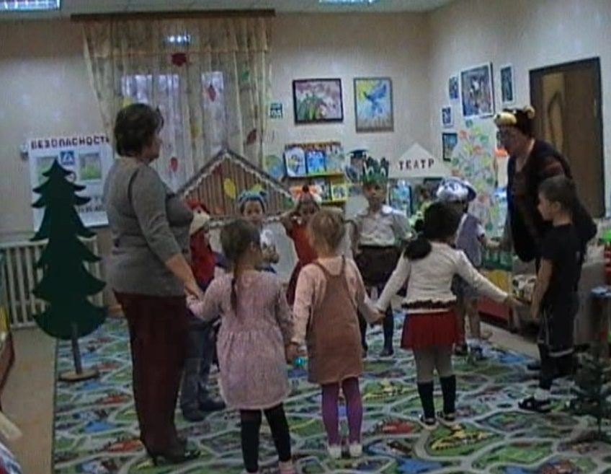
Лягушка: Чаю я тебе согрею.
Мышка: Я вареньем угощу.
Лиса: А я шарфик теплый завяжу.
Ведущий: Мишку дружно все лечили,
Витаминами кормили.
Стал здоровым наш мишутка!
Медведь: Вы надежные друзья!
Вам спасибо говорю,
В гости вас к себе зову!

Slide 11
Роль педагога в организации театрализованной деятельности в ДОУ:
создавать условия для развития творческой активности детей в театрализованной деятельности (свободно и раскрепощено держаться при выступлении перед взрослыми и сверстниками (в т.ч. предоставление главных ролей застенчивым детям, включение в спектакли детей с речевыми трудностями, обеспечение активного участия каждого ребенка в спектаклях);
побуждать к импровизации средствами мимики, пантомимы, выразительных движений и интонаций (при передаче характерных особенностей персонажей, своих эмоциональных состояний, переживаний;
выбор сюжетов драматизации, ролей, атрибутов, костюмов, видов театров);

Slide 12
Роль педагога в организации театрализованной деятельности в ДОУ:
приобщать детей к театральной культуре (знакомить с устройством театра, с видами кукольных театров (бибабо, настольным, теневым, пальчиковым и др.), театральными жанрами и пр.);
обеспечивать взаимосвязь театрализованной деятельности с другими видами (использование игры-драматизации на занятиях по развитию речи, музыкальных, по художественному труду, при чтении художественной литературы, организации сюжетно-ролевой игры и пр.);
создавать условия для совместной театрализованной деятельности детей и взрослых (спектакли с участием детей, родителей, сотрудников);
организация выступлений детей старших групп перед малышами и пр.).

Slide 13
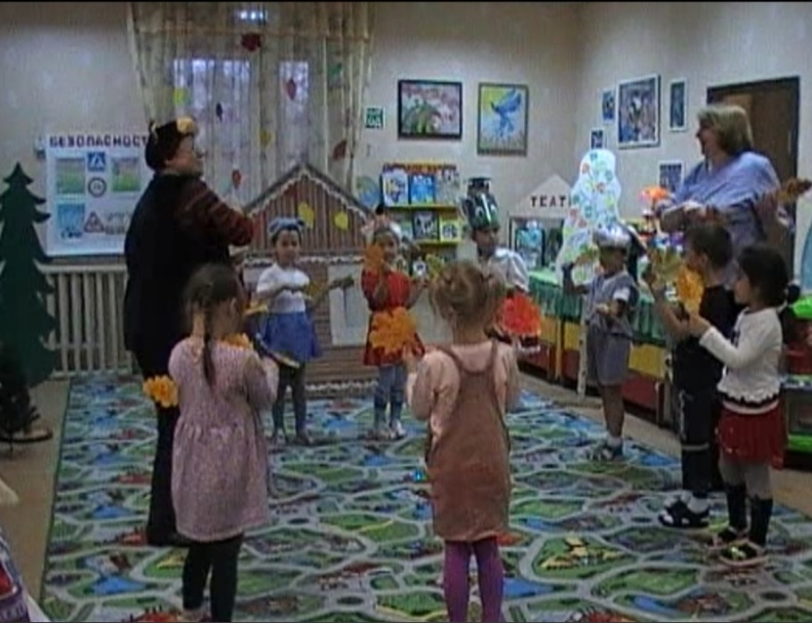
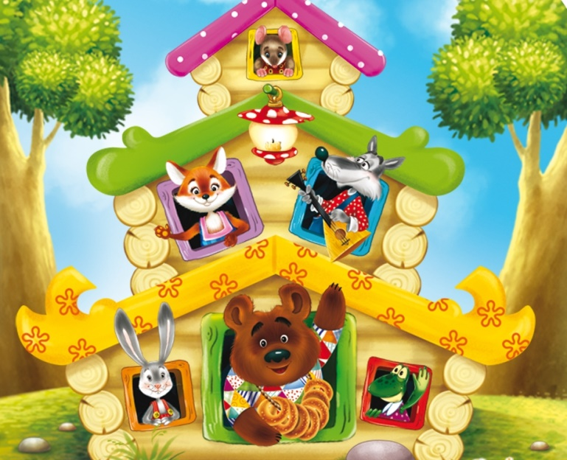
СПАСИБО ЗА ВНИМАНИЕ

